Slide 1






UBND PHƯỜNG HƯNG ĐẠO
TRƯỜNG TIỂU HỌC ĐA PHÚC
MÔN: TIẾNG VIỆT
BÀI 35: ÔN TẬP VÀ KỂ CHUYỆN (Tiết 1)
NGƯỜI THỰC HIỆN: NGÔ THỊ THU HIỀN

Slide 2


Slide 3



Slide 4


Đọc
1
n
o
o
n
ô
ô
n
n
m
ơ
ơ
n
a
a
n
a
m
e
e
n
ê
ê
n
ă
ă
n
ă
m
i
i
n
â
â
n
â
m
u
u
n

Slide 5
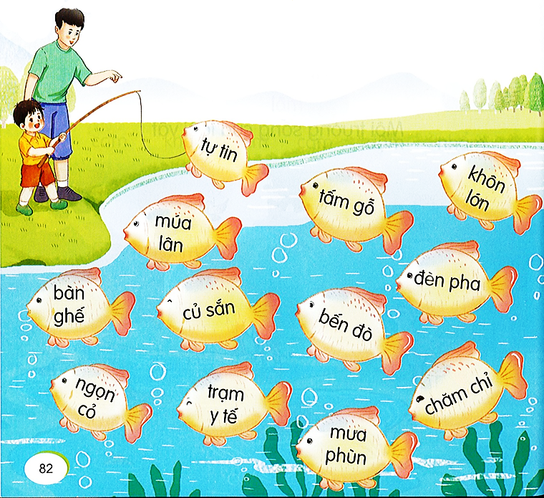

Slide 6
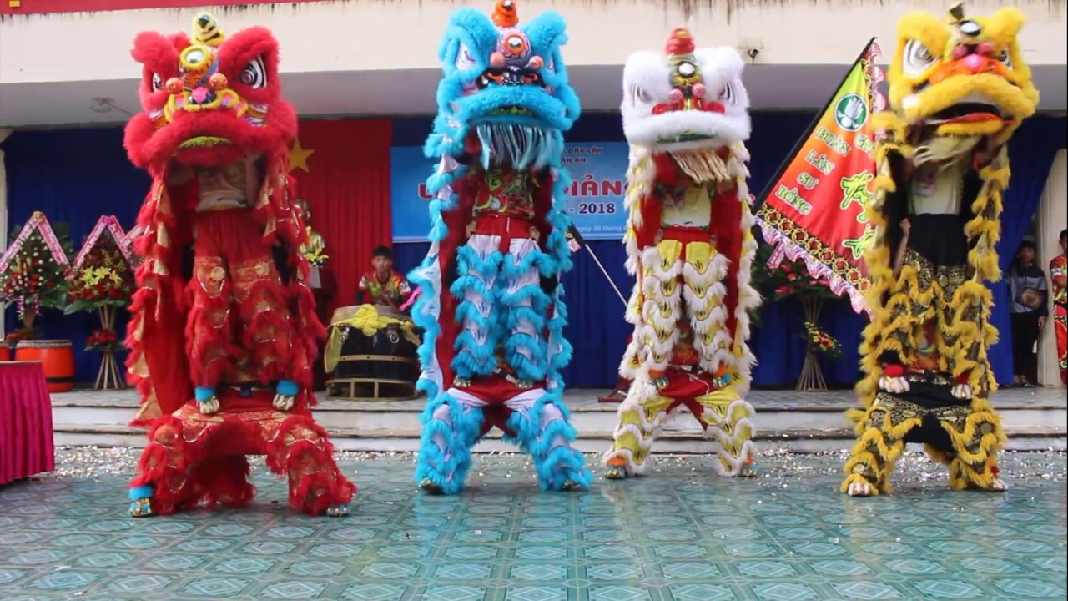

Slide 7
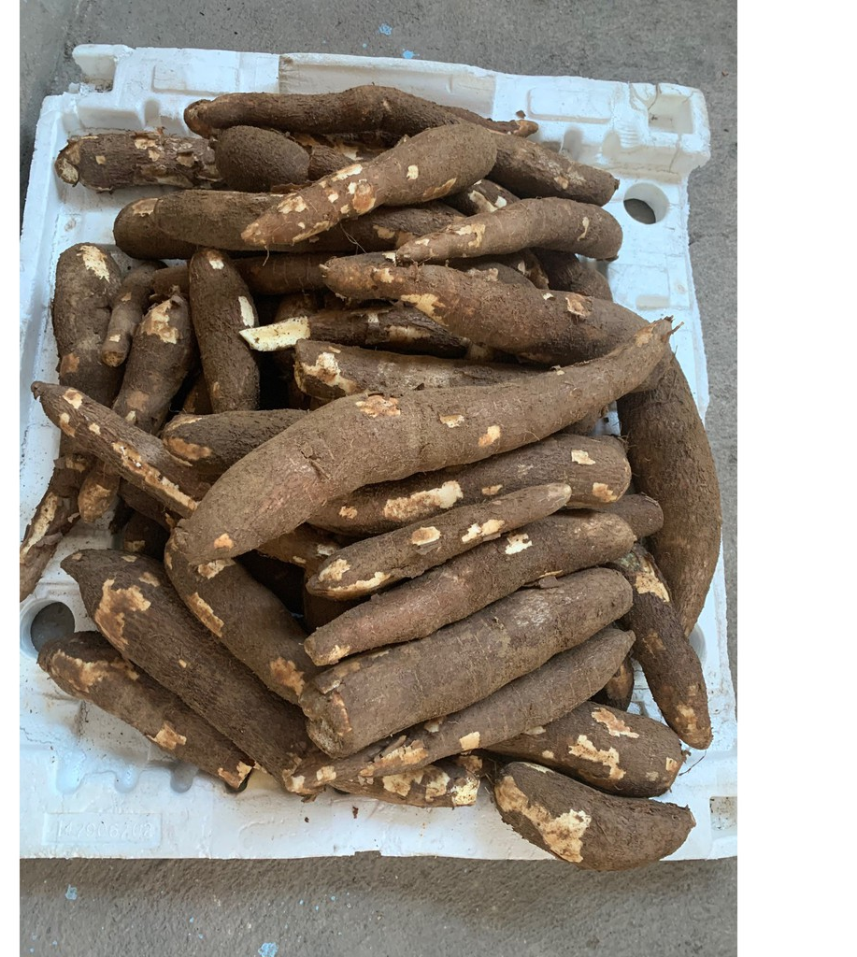
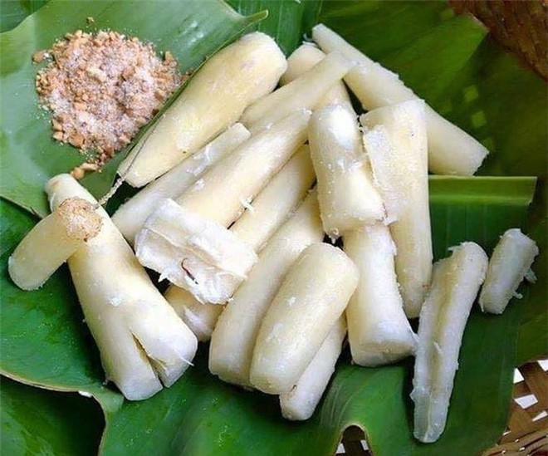
Notes:
phà

Slide 8
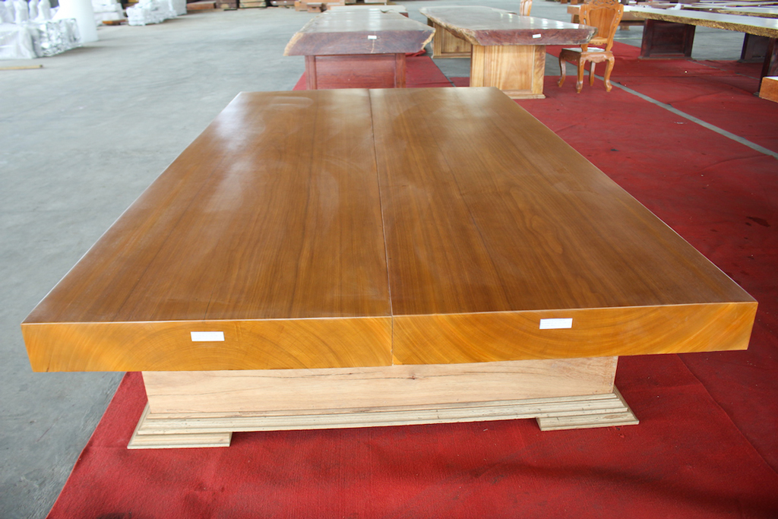
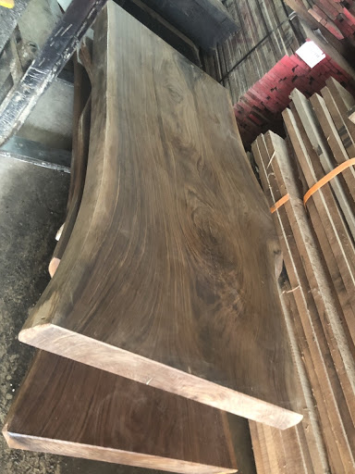

Slide 9
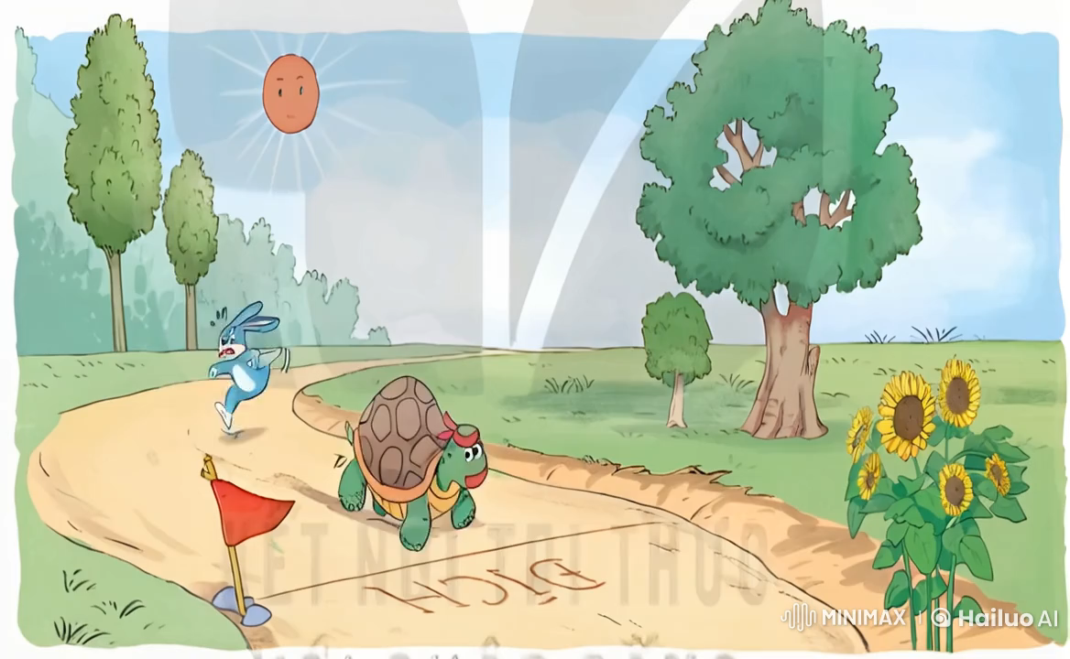


Slide 10
Thỏ và rùa
Nhìn rùa, thỏ chê: “Quả là chậm như rùa.”. Rùa ôn tồn: “Ta thi nhé.”. Thỏ hớn hở tham gia. Thỏ nhởn nhơ múa ca, rùa cứ bò cần mẫn. Thế là, rùa đi xa hơn hẳn thỏ.
1
2
3
4
Notes:
GV chú ý giải thích cho HS hiểu tác dụng của dấu ngoặc kép.

Slide 11
Thỏ và rùa
Nhìn rùa, thỏ chê: “Quả là chậm như rùa.”. Rùa ôn tồn: “Ta thi nhé.”. Thỏ hớn hở tham gia. Thỏ nhởn nhơ múa ca, rùa cứ bò cần mẫn. Thế là, rùa đi xa hơn hẳn thỏ.
Những loài vật nào xuất hiện trong bài?
Thỏ chê rùa như thế nào?
Thỏ tham gia cuộc thi chạy với tâm trạng như thế nào?
Vì sao thỏ lại hớn hở?
Vì sao rùa đi xa hơn hẳn thỏ?
Theo em, con vật nào sẽ về đích trước? Vì sao?

Slide 12
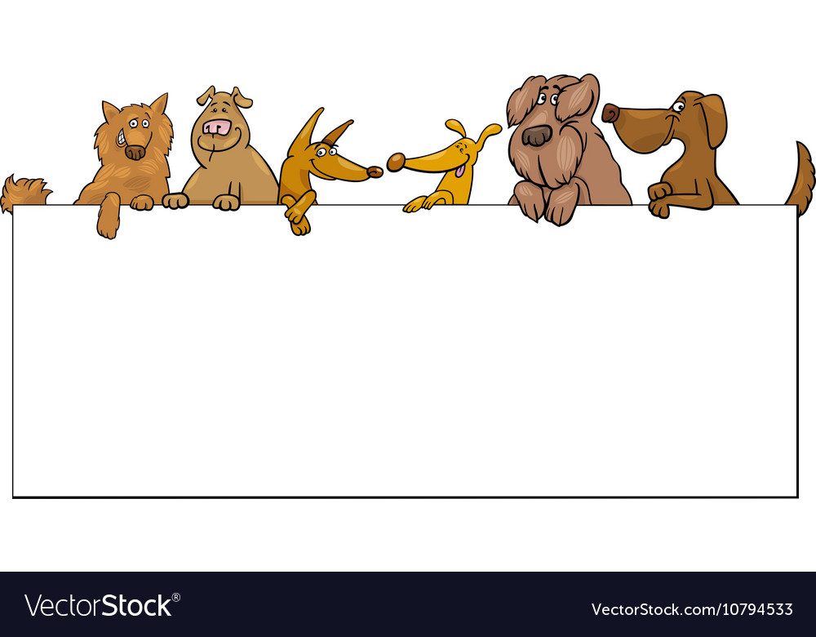
Bài học:
+ Không nên chê cười người khác.
+ Không nên tự kiêu, quá tự tin vào bản thân.
+ Cần cù, chịu khó và quyết tâm thì bạn sẽ dành được kết quả tốt đẹp.

Slide 13



Thư giãn nào!

Slide 14
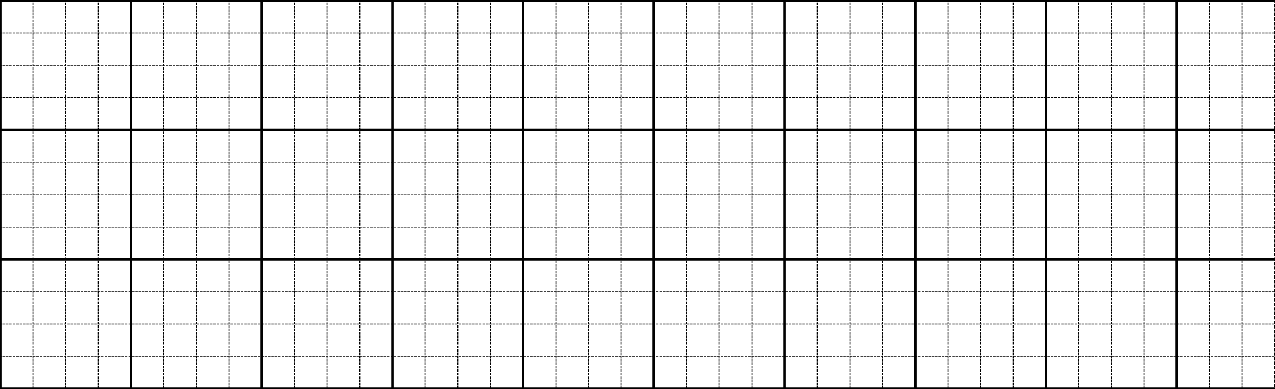
Viết
2
Sen wở κắm hồ.
Notes:
Câu dài nên GV hướng dẫn viết bảng nhé

Slide 15
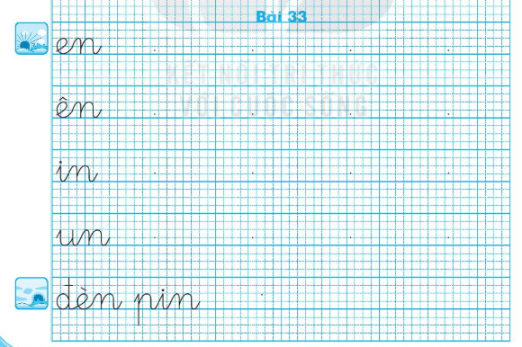
Viết vở
3

Slide 16


